Slide 1

رفتار کاربران ایرانیِ موبایل
با نوتیفیکیشن چگونه است؟
تحلیلی بر اساس داده‌های واقعی
مهدی ناصری virgool.io/@mahdi

Slide 2

اخیرا شرکت پوشه یک مسابقه برنامه‌نوی‍س با عنوان «چالش داده‌کاوی دکا» برگزار کرده است. در این چالش از شرکت‌کنندگان خواسته شده با کمک تاریخچه باز کردن/رد کردن نوتیفیکیشن‌ها توسط کاربران، احتمال کلیک آنها روی اعلان‌های آینده را پیش‌بینی کنند. برای این کار، یک مجموعه داده از رفتارهای گذشته کاربران توسط پوشه ارائه شده است. این داده‌ها شامل رکوردهای زیر است:
4440 نوتیفیکیشن منحصربه‌فرد
2.589.286 کاربر منحصر‌به‌فرد
98.403.133 بار ارسال نوتیفیکیشن به کاربران
واکنش‌ها به صورت «کلیک کردن (باز کردن)/کلیک نکردن (رد کردن)»

Slide 3

این حجم از داده واقعی از رفتار کاربران ایرانی چیزی نبود که بتوانم از کنار آن به راحتی بگذرم. گرچه تصمیم به شرکت در این چالش را نداشتم ولی تصمیم گرفتم به کنجکاوی خودم ادامه داده و با تحلیل این داده‌های واقعی تا جایی که می‌توانم مدل‌های رفتاری کاربران ایرانی را در مواجهه با نوتیفکیشن‌های موبایل استخراج کنم. در ادامه با من همراه باشید و این نتایج را ببینید.

Slide 4
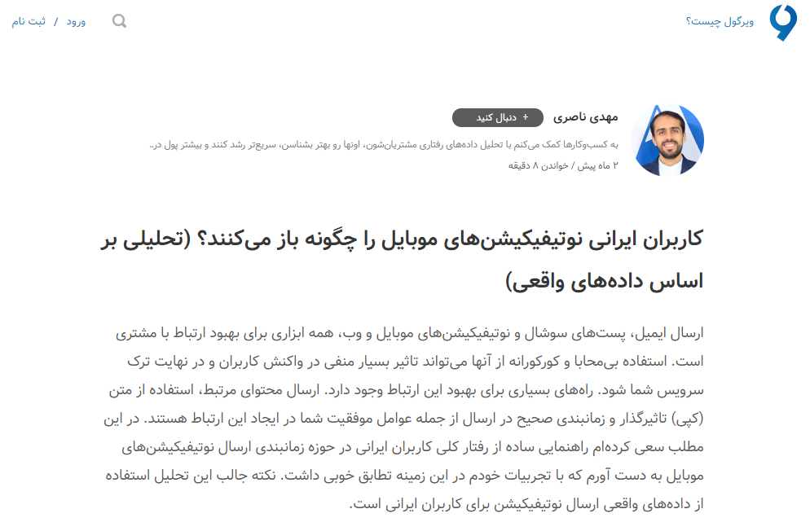
مقاله مرتبط با این تحلیل‌ها را در ویرگول من بخوانید:
کلیک کنید

Slide 5

واکنش
کلی کاربران
مهدی ناصری virgool.io/@mahdi

Slide 6
میانگین نرخ باز کردن توسط کاربر
6/16 ٪
میانگین نرخ باز شدن نوتیفیکیشن
6/57 ٪
مهدی ناصری virgool.io/@mahdi

Slide 7

واکنش کاربران
در روزهای هفته
و ساعات روز
مهدی ناصری virgool.io/@mahdi

Slide 8
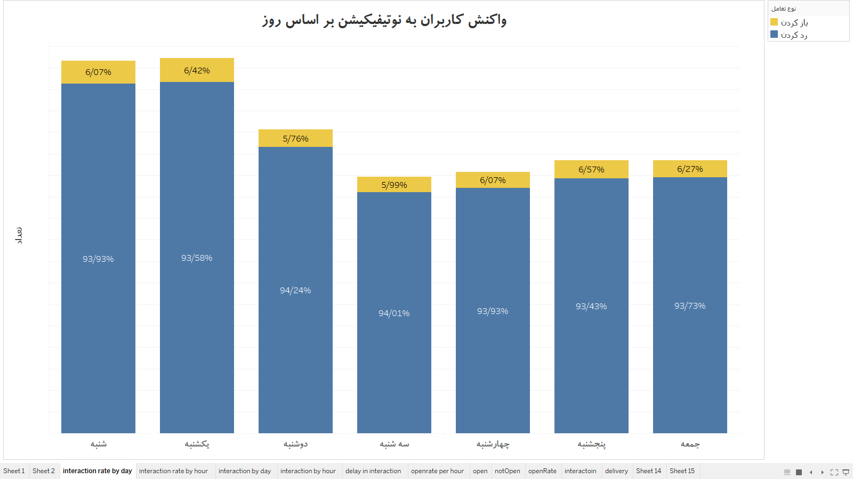
میانگین نرخ باز کردن نوتیفیکیشن در هر روز
۶/۱۶ ٪
مهدی ناصری virgool.io/@mahdi

Slide 9
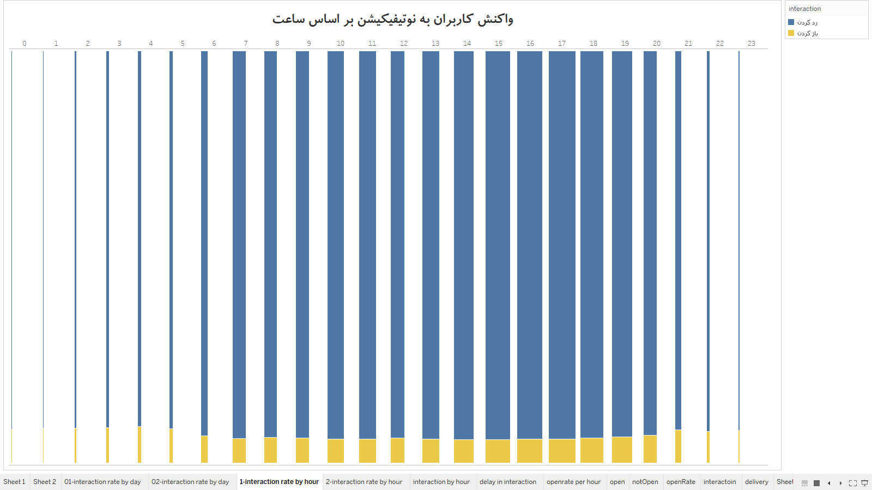
مهدی ناصری virgool.io/@mahdi

Slide 10
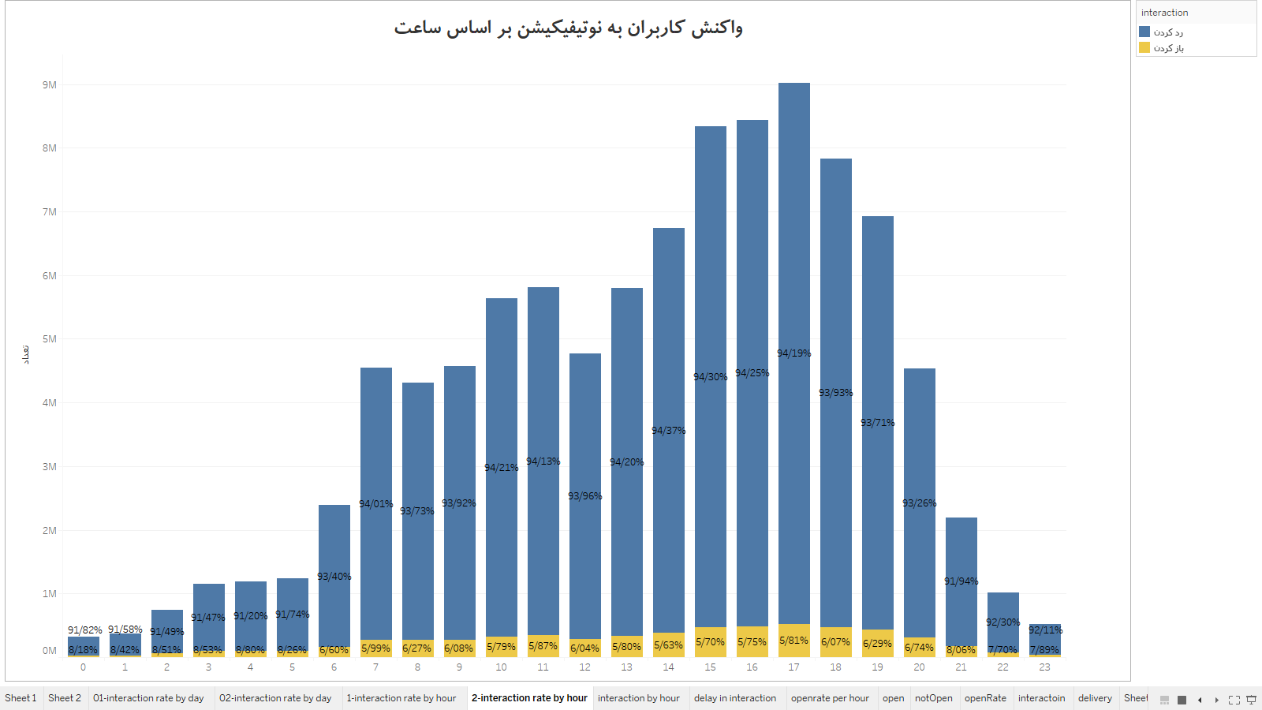
میانگین نرخ باز شدن: 7/59 ٪
میانگین نرخ باز شدن: 7/07 ٪
میانگین نرخ باز شدن : 6/00 ٪
میانگین نرخ باز شدن: 5/92 ٪
مهدی ناصری virgool.io/@mahdi

Slide 11
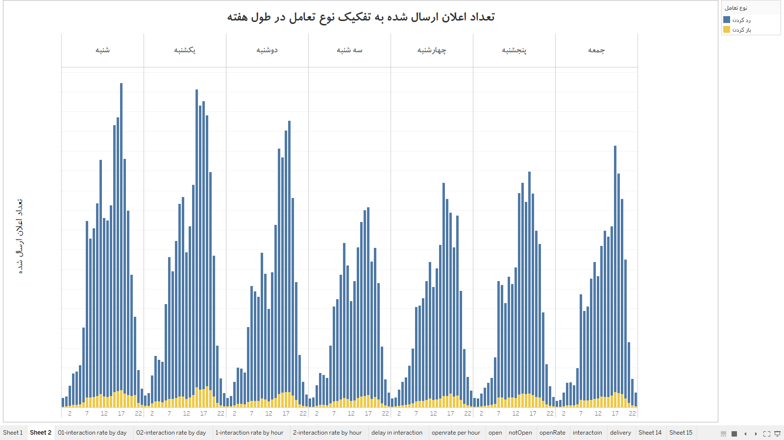
مهدی ناصری virgool.io/@mahdi

Slide 12
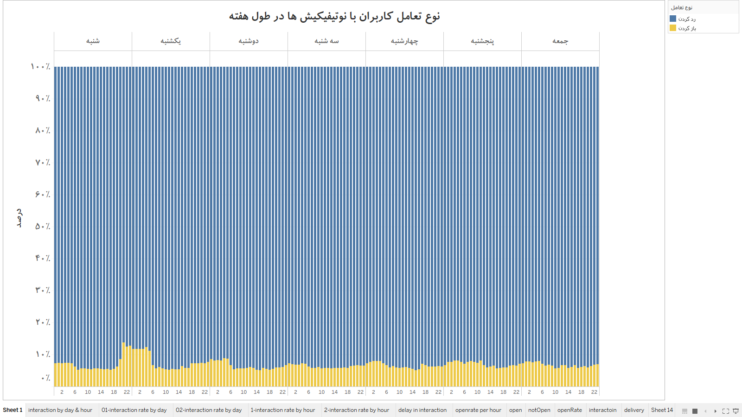
مهدی ناصری virgool.io/@mahdi

Slide 13

تاخیر در واکنش
به نوتیفیکیشن‌ها
مهدی ناصری virgool.io/@mahdi

Slide 14
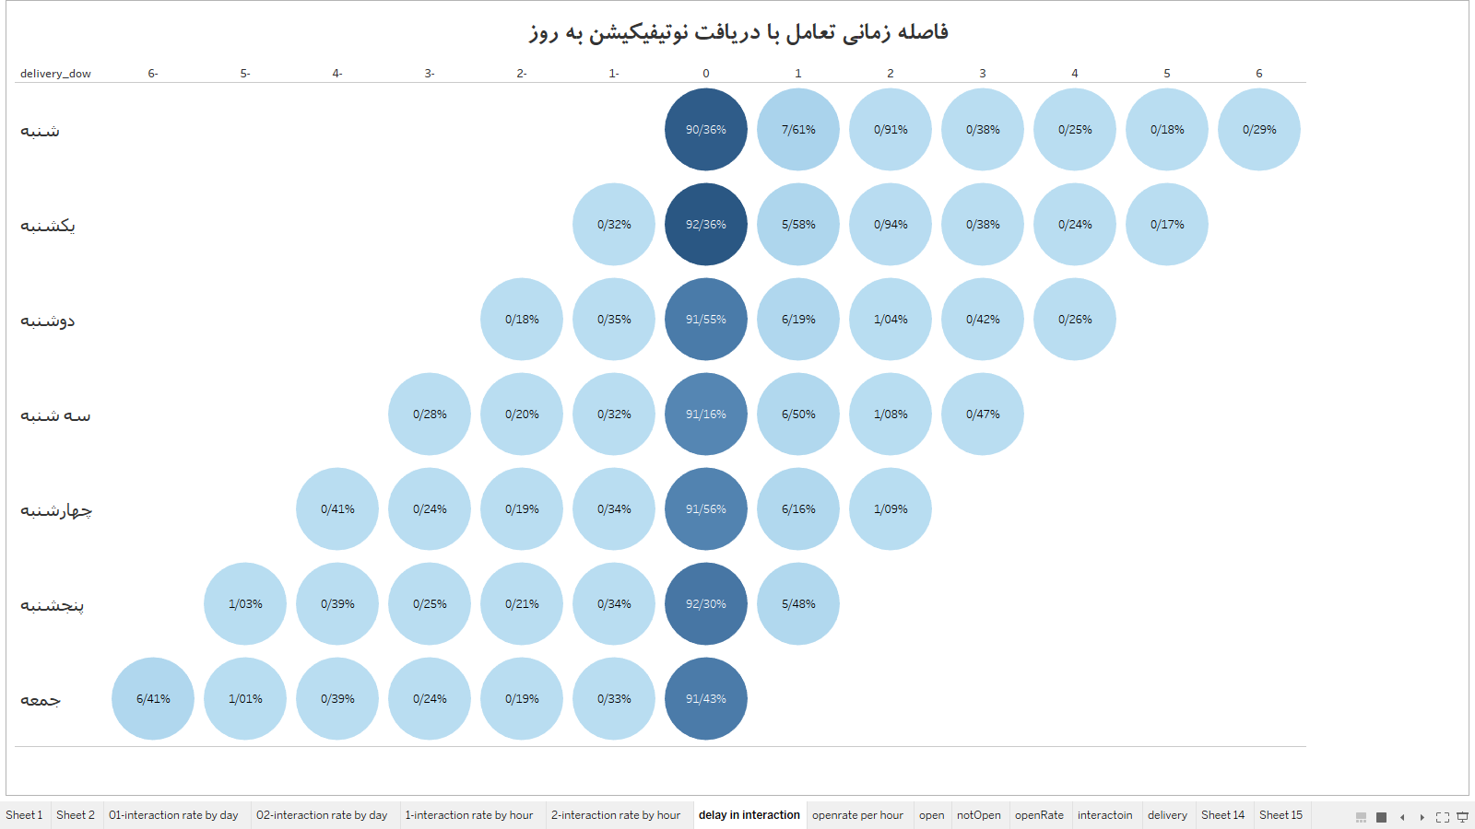
مهدی ناصری virgool.io/@mahdi

Slide 15
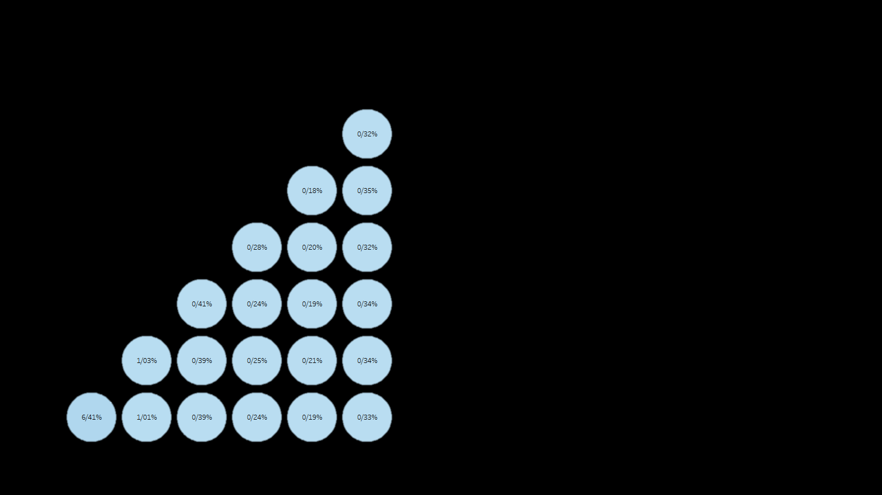
مهدی ناصری virgool.io/@mahdi

Slide 16
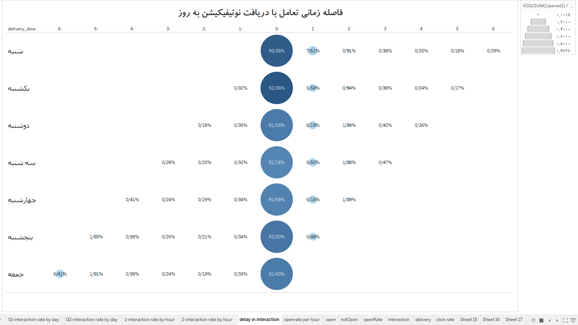
مهدی ناصری virgool.io/@mahdi

Slide 17

نقشه زمانی
ارسال/واکنش/کلیک
مهدی ناصری virgool.io/@mahdi

Slide 18
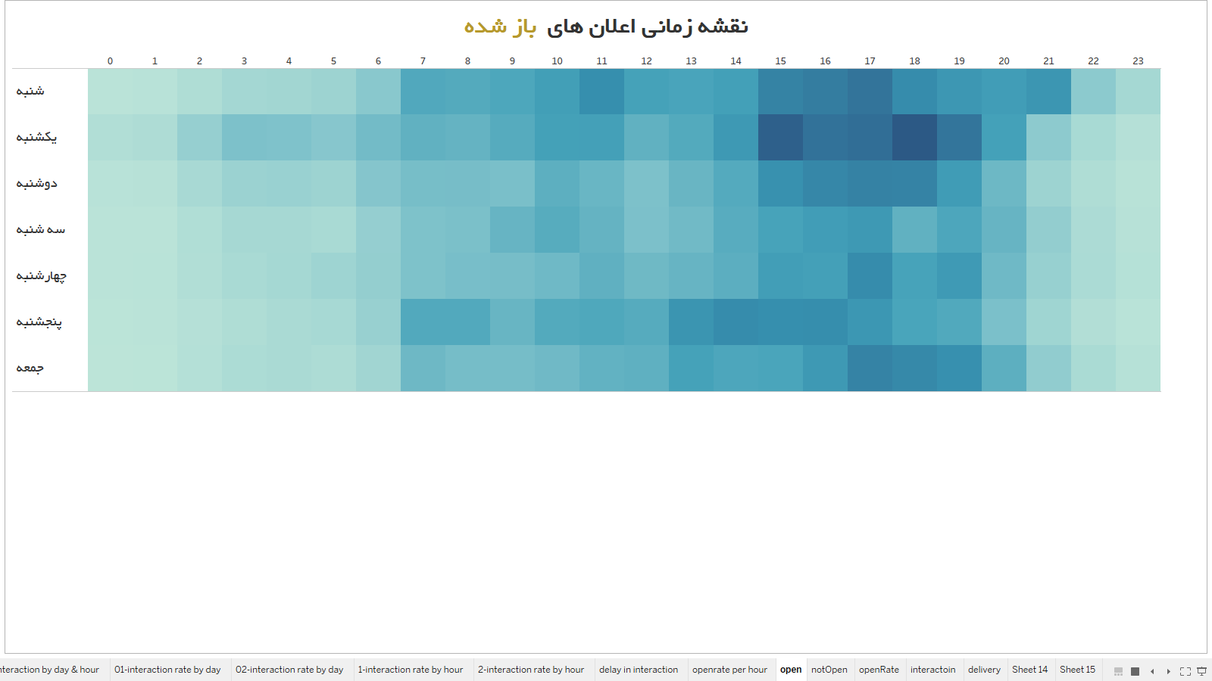
مهدی ناصری virgool.io/@mahdi

Slide 19
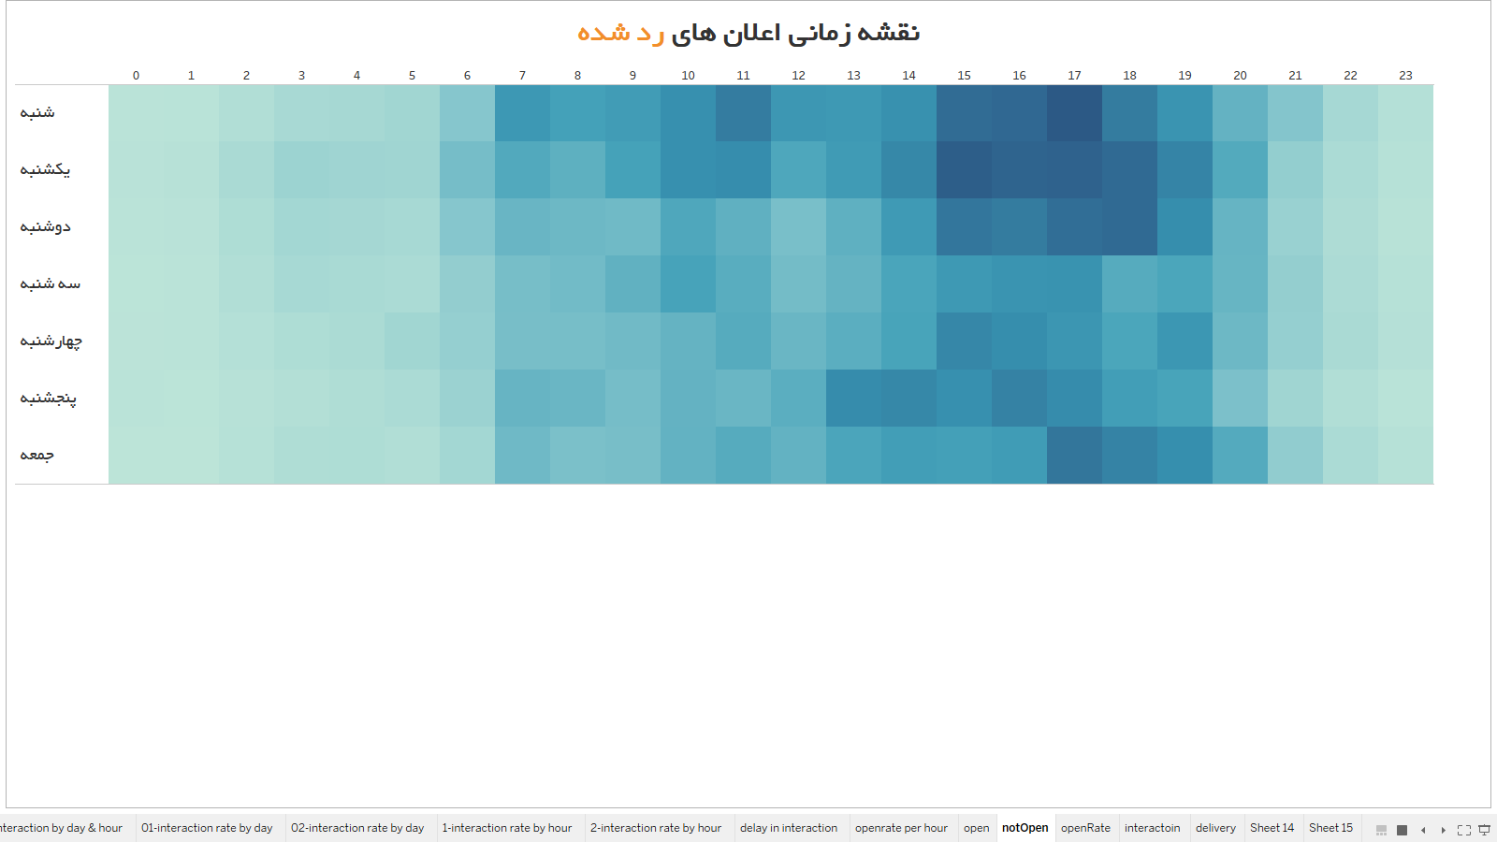
مهدی ناصری virgool.io/@mahdi

Slide 20
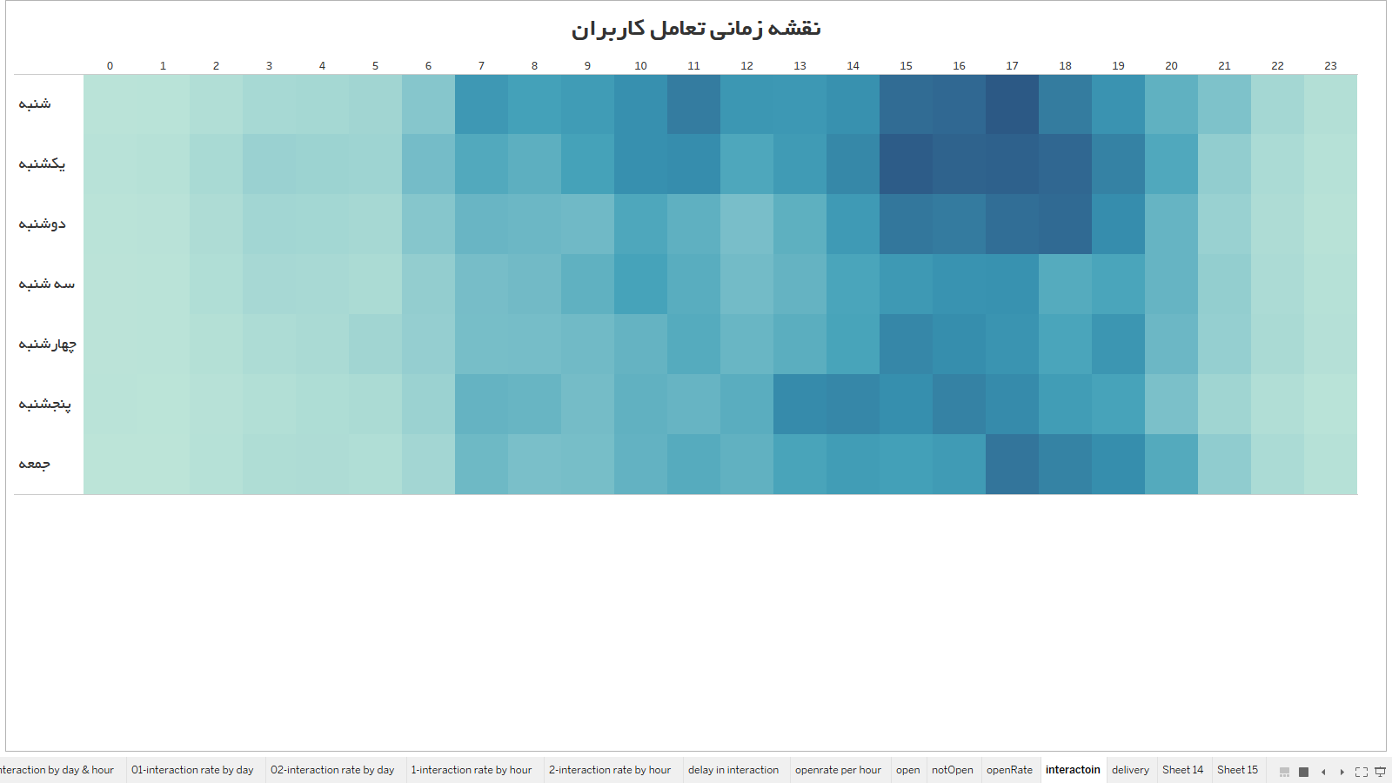
مهدی ناصری virgool.io/@mahdi

Slide 21
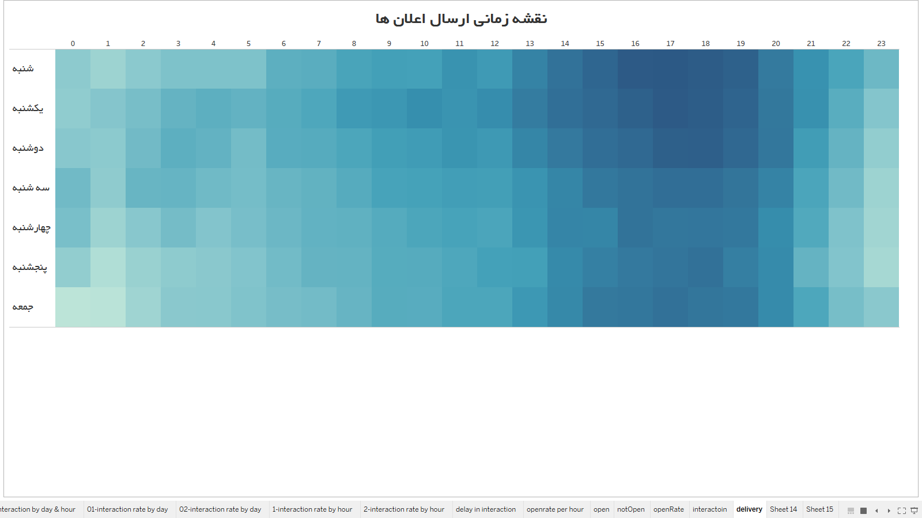
مهدی ناصری virgool.io/@mahdi

Slide 22
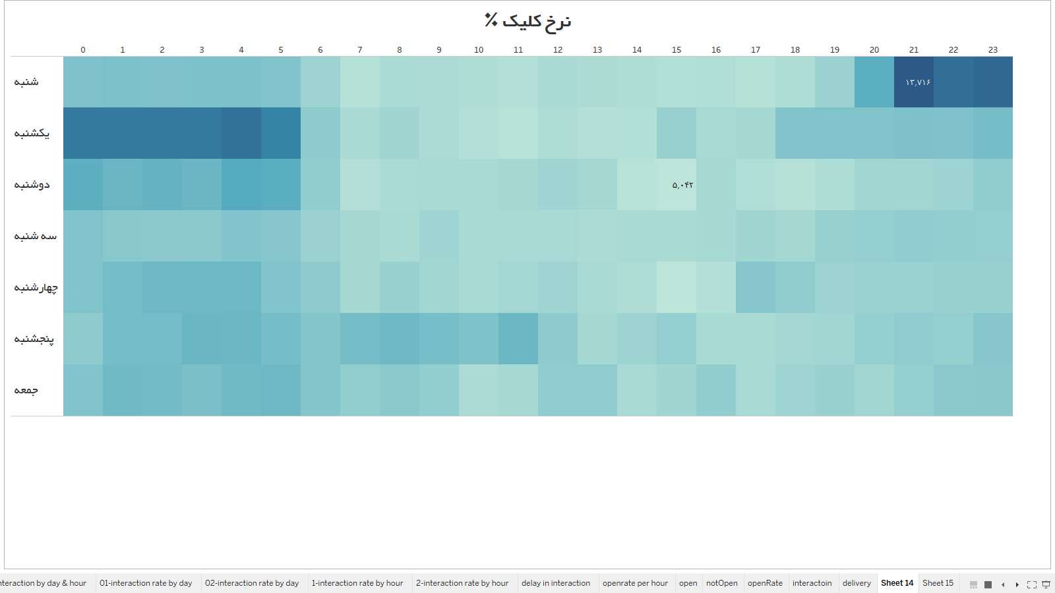
مهدی ناصری virgool.io/@mahdi

Slide 23

تحلیل‌های فوق براساس داده‌های محدودی است که در دسترس بود. قطعا در صورت تکمیل داده‌ها می‌توان نتایج بهتری را به دست آورد. ولی به نظر می‌رسد کلیات تحلیل جامع تفاوت چندانی با نتایج به دست آماده فوق نداشته باشد.
نکته اصلی آمار و ارقام فوق نیست. بلکه هدف این است که بدانیم باید شناخت درستی از رفتار کاربر داشته باشیم و بر اساس آن تعامل خود را با کاربران تنظیم کنیم.
مهدی ناصری مطالعه مقاله اصلی در (کلیک کنید): virgool.io/@mahdi
اسفند ۱۳۹۶

